Slide 1


ESCOLA SUPERIOR DE AGRICULTURA “LUIZ DE QUEIROZ” – ESALQ/USP
LEB 1440 – HIDROLOGIA E DRENAGEM
DRENAGEM
Prof. Dr. Fernando Campos Mendonça
Doutoranda: Elizabeth Lima Carnevskis

Slide 2
Haikai Hidrológico
Para fazer drenagem,
É preciso, coragem, planejamento
E “bagagem” (conhecimento).

Slide 3
Drenagem Agrícola
Conceitos

Slide 4
Drenagem Agrícola
Definição: conjunto de técnicas e práticas que visa retirar o excesso de água e sais do solo.
Objetivos:
  Garantir aeração e trafegabilidade
  Controle de erosão e salinidade

Slide 5
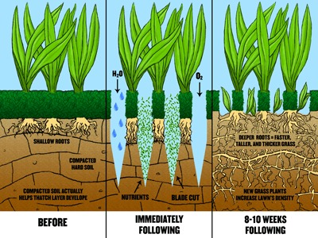
Aeração

Slide 6
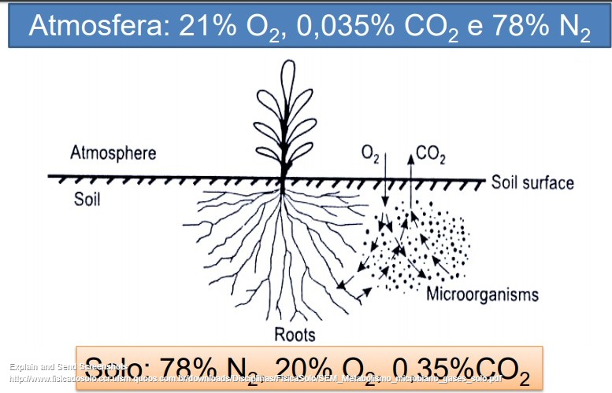
Aeração - Trocas gasosas no solo
Atmosfera: 21% O₂ 0,035% CO₂ e 78% N₂
Solo: 20% O₂ 0,35% CO₂ e 78% N₂

Slide 7
Aeração
Difusão de O₂ e CO₂ na água
  Coeficiente muito baixo
Solo encharcado (saturado)
  Taxa de difusão de gases ≅ 0;
Drenagem
  Elimina encharcamento
  Melhora a aeração.

Slide 8
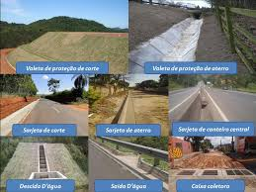
Trafegabilidade
Valeta de proteção de corte
Valeta de proteção de aterro
Sarjeta de corte
Sarjeta de aterro
Sarjeta de canteiro central
Descida de água
Saída de água
Caixa coletora

Slide 9
Trafegabilidade
Solo saturado
  Partículas em suspensão
  Compactação
  Dificuldades para trafegar
Drenagem
  Partículas mais coesas
  Melhora a trafegabilidade

Slide 10
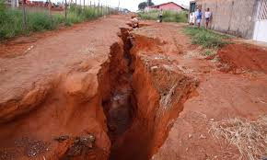
Erosão

Slide 11
Erosão
- Partículas em suspensão → aumento da erodibilidade
- Partículas coesas (agregados) → redução da erodibilidade

Slide 12
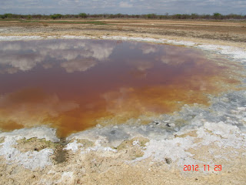
Salinidade

Slide 13
Salinidade
- Solo saturado → LF próximo da superfície ou aflorando → Evaporação → Salinização
- Drenagem → aprofundamento do LF → retirada de sais por lixiviação

Slide 14
Métodos de drenagem
Subterrânea
Objetivo: Controle do LF
Valetas ou tubos
Superficial
Objetivo: Remoção de água da superfície
Terraços e canais
Valetas ou tubos
Sarjetas

Slide 15
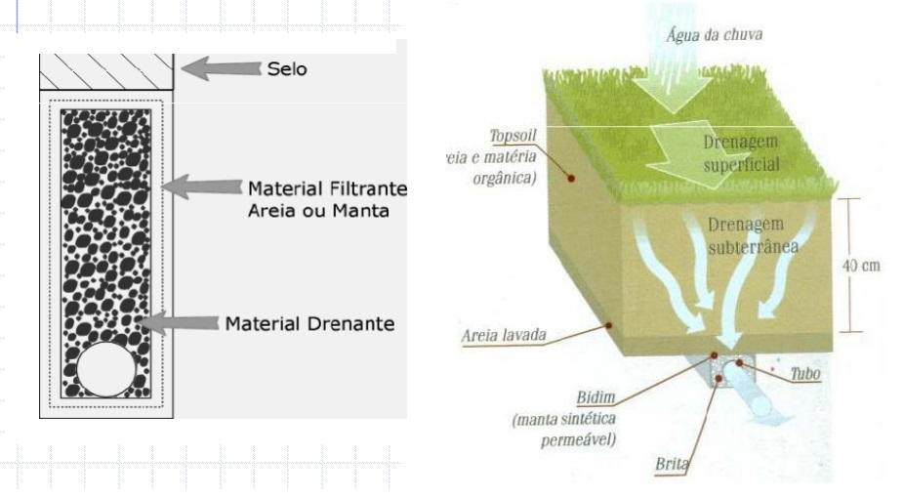
Drenagem subterrânea

Slide 16
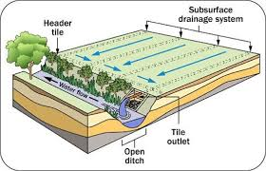
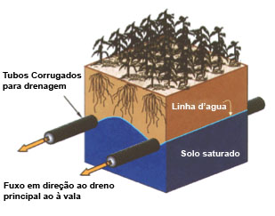
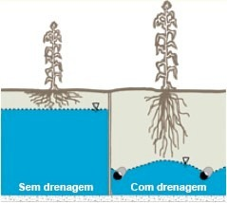
Drenagem subterrânea
Drenos tubulares

Slide 17
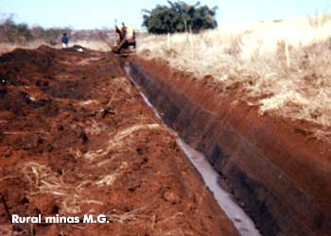
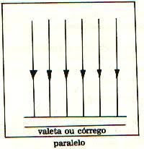
Drenagem subterrânea

Slide 18
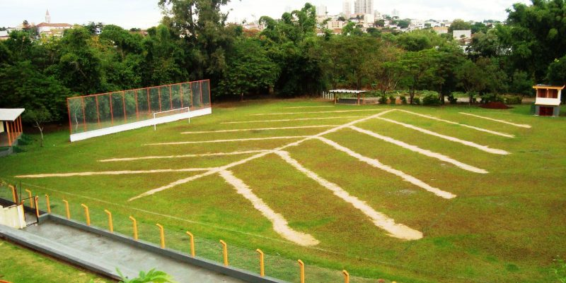
Drenagem superficial

Slide 19
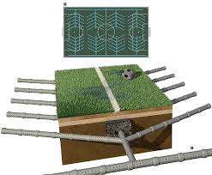
Drenagem superficial

Slide 20
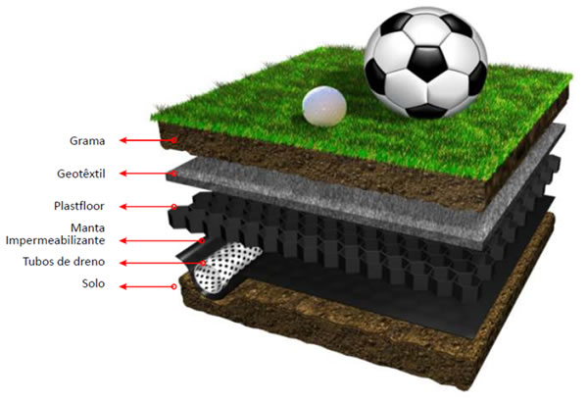
Drenagem superficial

Slide 21
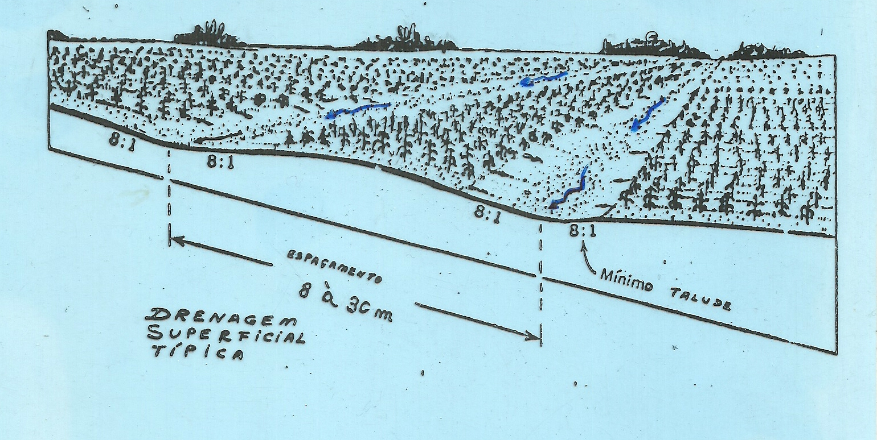
Drenagem superficial

Slide 22
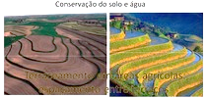
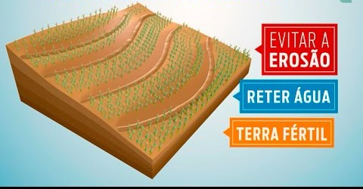
Drenagem superficial

Slide 23
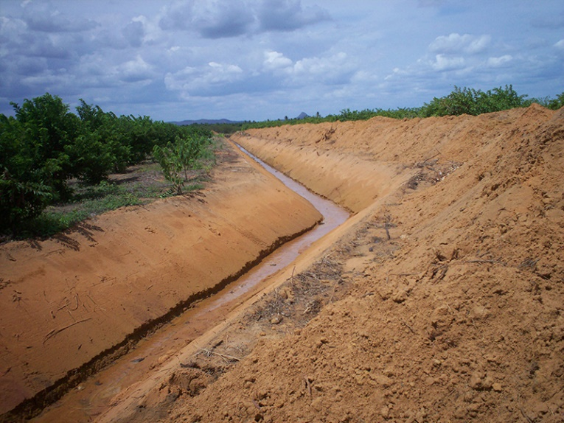
Drenagem superficial + subterrânea

Slide 24
Investigações Básicas para
Projetos de Drenagem

Slide 25
  Investigações Básicas para Elaboração de Projetos de Drenagem
ETAPAS:
Reconhecimento inicial da área
Obtenção de autorização para drenagem subterrânea
Saneamento inicial
Levantamento topográfico
Tradagens georreferenciadas e descrição de perfis dos solos
Detecção de problemas com “seepage” vertical

Slide 26
    1. Reconhecimento inicial da área
Objetivos:
- Entender o problema
- Propor uma solução inicial

Slide 27
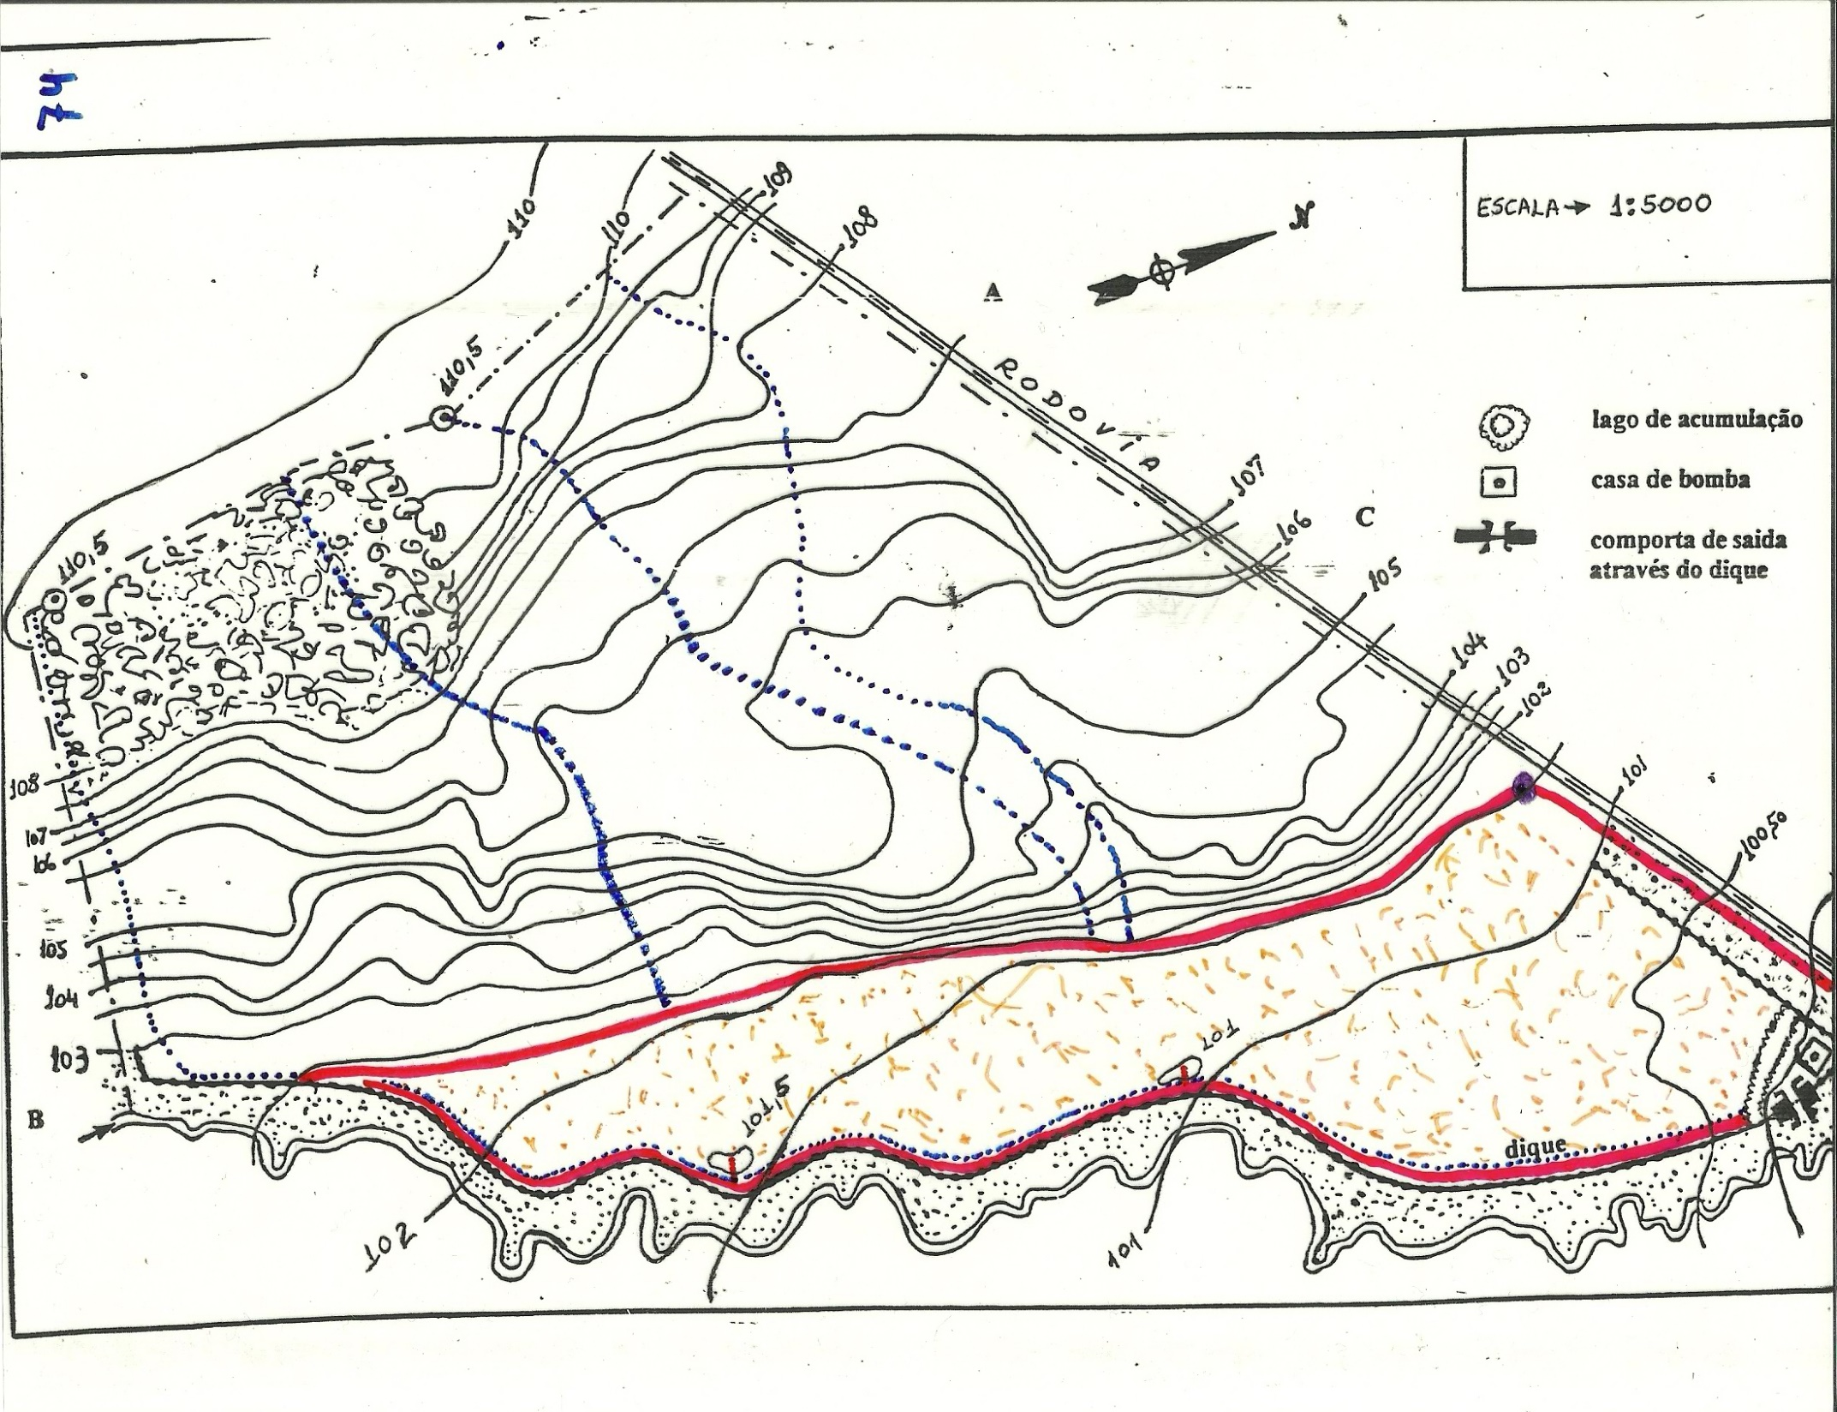
Topografia e Linhas de Fluxo de Água

Slide 28
    1. Reconhecimento inicial da área
Identificar as entradas de água
Identificar o ponto de saída
Ações Natureza das poças
Tradagens e cálculo de Ko*
Mapas e equação de chuvas
* Ko – Condutividade hidráulica do solo saturado de água

Slide 29
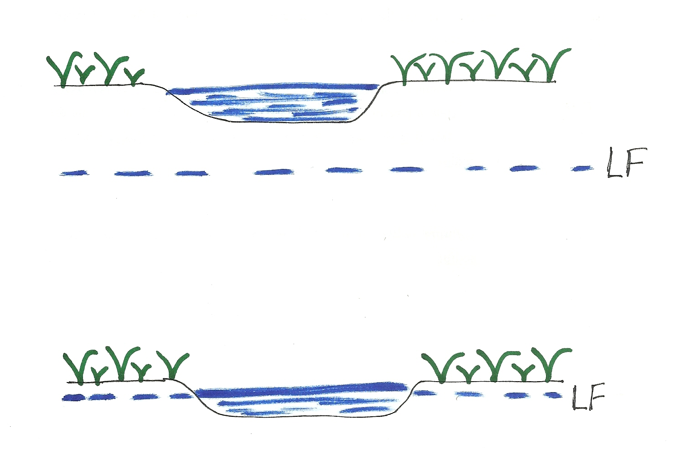
Natureza das poças d’água

Slide 30
    Obtenção de autorização para drenagem subterrânea
SP: Lei 39473 de 07/11/1994
  Secretaria de Agricultura e Abastecimento
  Secretaria do Meio Ambiente
  Secretaria de Recursos Hídricos, Saneamento e Obras

Slide 31
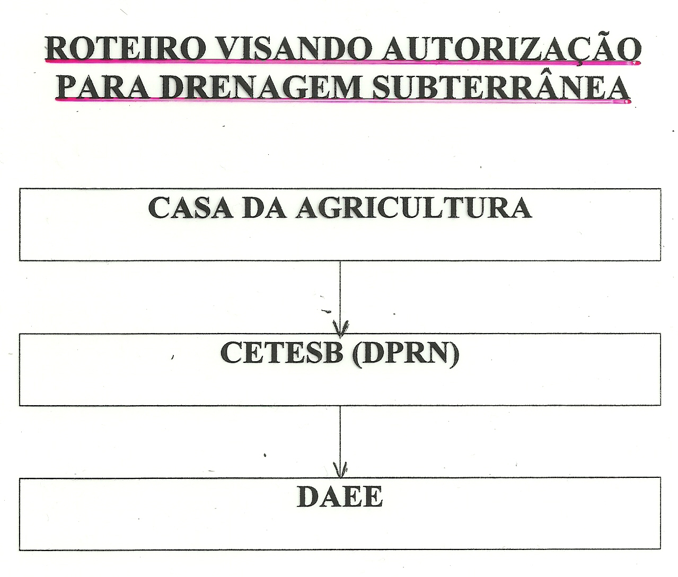

Slide 32
    Obtenção de autorização para drenagem subterrânea
- Largura da APP ao longo dos rios
- Áreas de floresta: não há concessão de licenças
- Áreas drenáveis:
  - Fora da APP
  - Áreas sem mata e já cultivadas

Slide 33
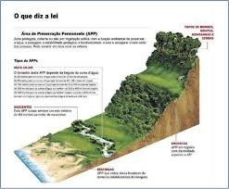
    Saneamento inicial

Slide 34
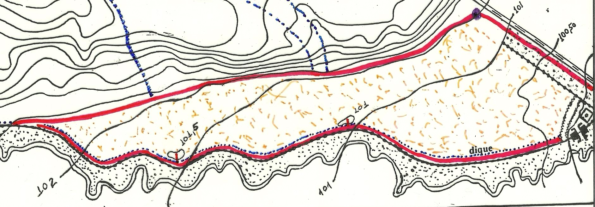
    Saneamento inicial
- Valetas para drenagem de poças
- Canal para escoamento de água até o rio

Slide 35
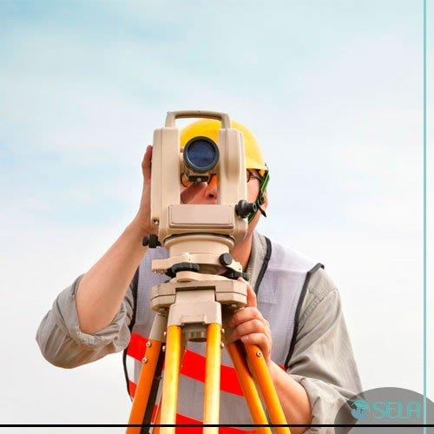
    4. Levantamento topográfico

Slide 36
    4. Levantamento topográfico
- Encosta:
- Mapa pré-existente
- Carta IGC (esc. 1:10.000)
- Mapa IBGE (esc.: 1:50.000)

Slide 37
    4. Levantamento topográfico
Método das quadrículas
  Trena + nível
  20 m x 20 m
  Elaboração de mapas em escala 1:1.000 ou 1:2.000
  Curvas de nível de 20 em 20 cm a 1,0 em 1,0 m
Método da irradiação (Estação total)

Slide 38
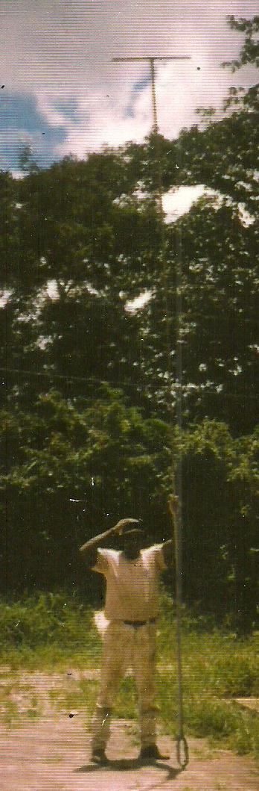
    Tradagens georreferenciadas e descrição dos perfis dos solos
Objetivos
  Identificar o tipo de solo
  Identificar a profundidade da barreira
  Mapear a profundidade do LF
Trado para drenagem ± 4,3 m

Slide 39
Tradagens georreferenciadas – Perfil do solo
Equipe de 4 pessoas:
  2 trabalhadores braçais e 2 técnicos
Lona comprida (5-6 m)
  Disposição das amostras de solo na sequência de profundidade
- Descrição:
- Cor - Textura - Estrutura - Consistência
- Identificação da profundidade da barreira (P_{B})

Slide 40
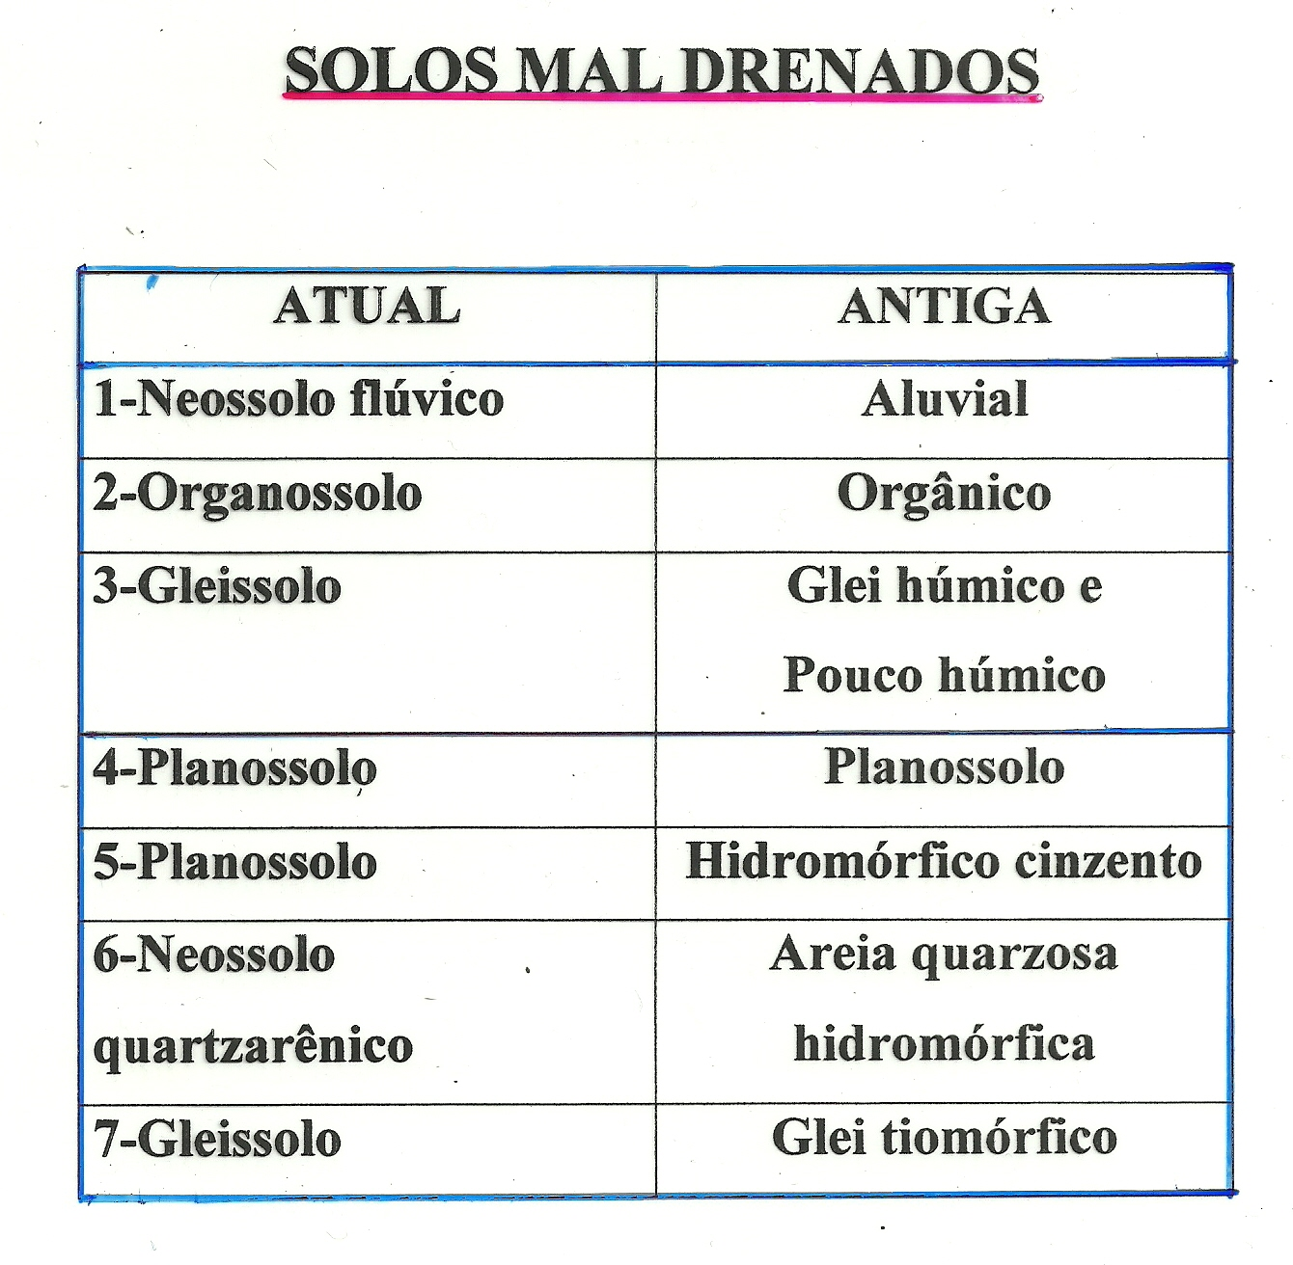
Tipos de solo mais frequentes em áreas com problemas de drenagem

Slide 41
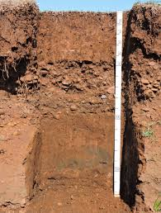
Neossolo Flúvico
Geralmente situa-se na APP (próximo ao rio)
APP: Drenagem proibida

Slide 42
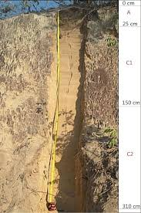
Neossolo Quartzarênico
Projetos de irrigação localizada
Drenagem com caçambas bem abertas (λ grande para evitar desmoronamento)

Slide 43
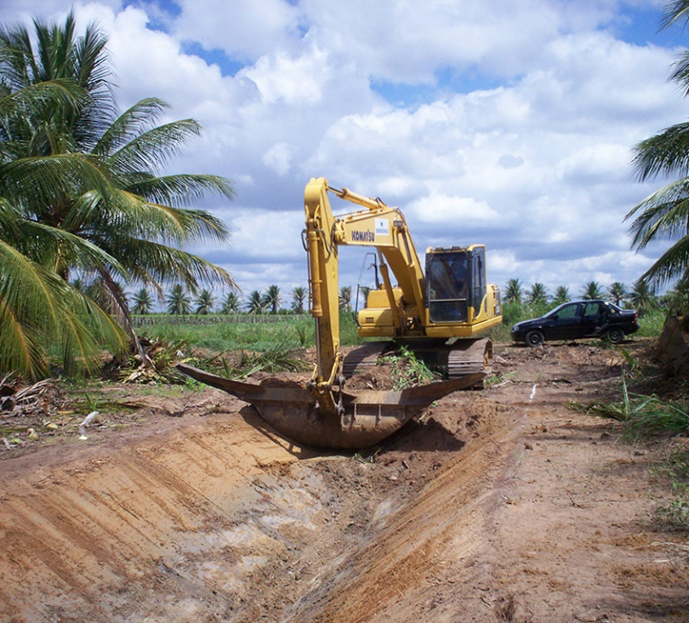
Neossolo Quartzarênico
Caçamba para valetas de drenagem

Slide 44
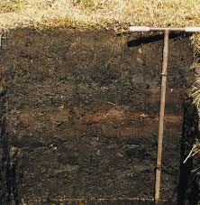
Organossolo (turfa)
Drenagem não recomendada
Grande subsidência
  Decomposição da matéria orgânica
  Rebaixamento da superfície do solo

Slide 45
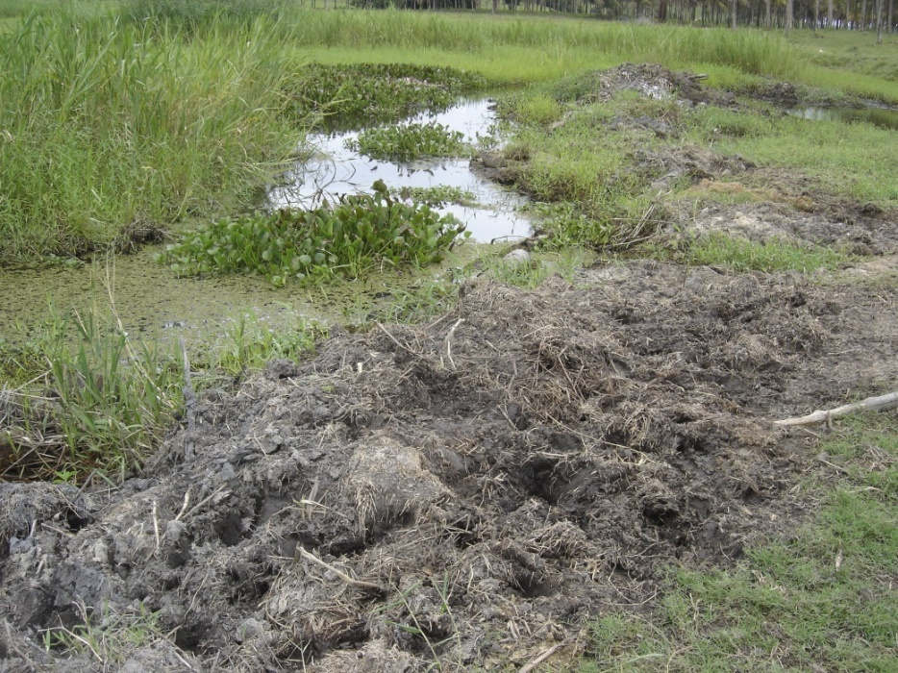
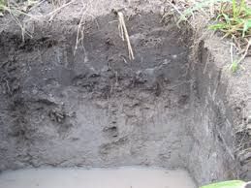
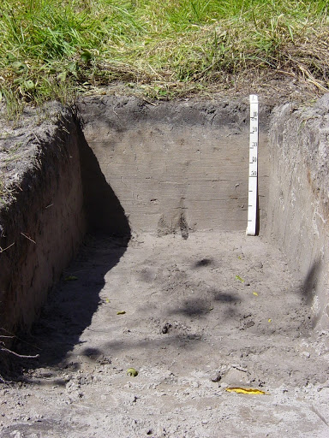
Gleissolos

Slide 46
Gleissolos
Glei húmico e pouco húmico:
Muito argilosos → Drenagem difícil
Permeabilidade muito baixa
(Ex.: “Tabatinga”, nome popular desse solo no RJ)
Glei tiomórfico: Inviável para drenagem
    Alta concentração de FeS
    Drenagem → Aeração
    FeS + 8 O₂ → Fe₂(SO₄)₃ + H₂SO₄
    Queda brusca do pH
    Sérios problemas com equipamentos e plantas

Slide 47
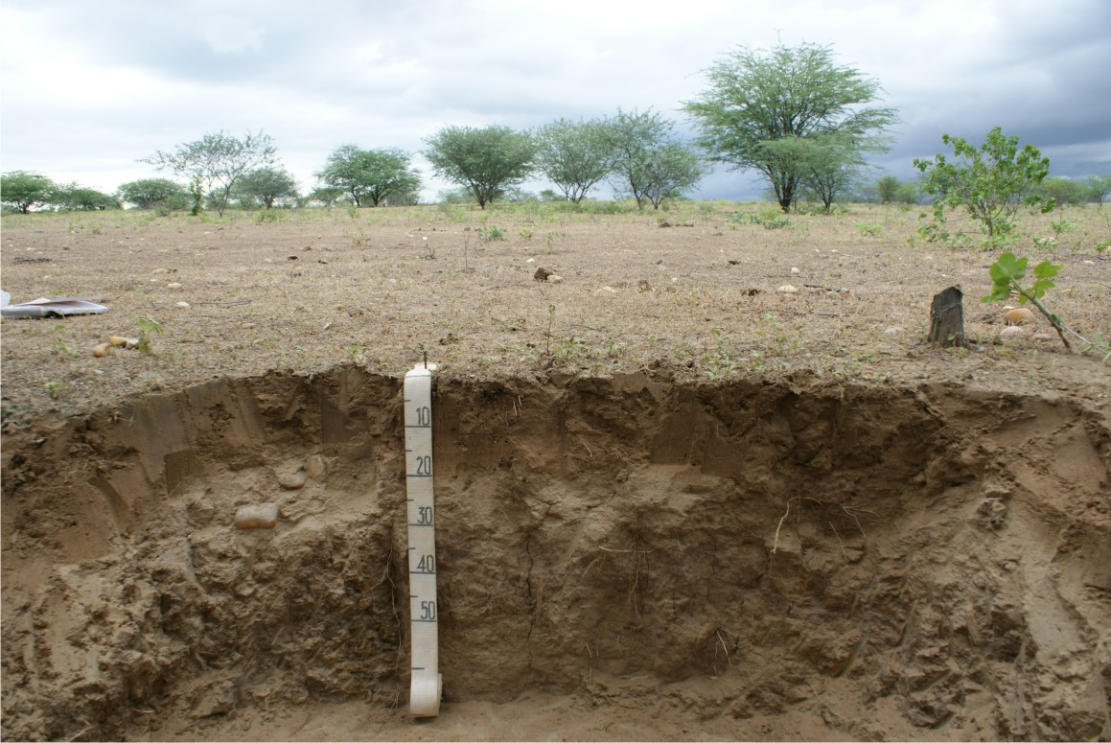
Planossolo
Gradiente textural acentuado
Horizonte A arenoso
Horizonte B_{t} abrupto
    Baixa condutividade hidráulica (Ko)
    B_{t} raso → cultivo de arroz
    B_{t} profundo → drenagem e plantio de outras culturas

Slide 48
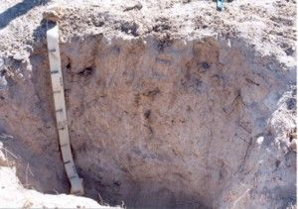
Hidromórfico cinzento
Excelente para drenagem

Slide 49
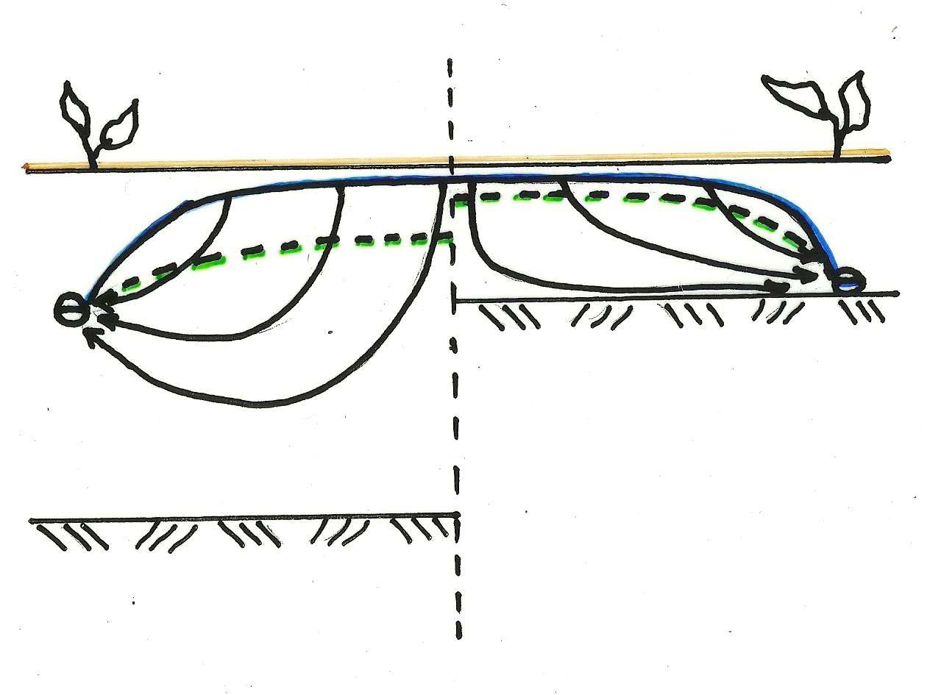
Fluxo Radial
Fluxo horizontal
Profundidade da camada impermeável e drenagem.

Slide 50
Exercício 1
Estimar o custo do hectare drenado para uma área ampla, desprezando-se os custos com coletores e canal principal, e considerando os seguintes dados:
Espaçamento entre drenos: S = 60 m
λ = 1,0:1
b = 0,4 m
h = 1,0 m
Custo de escavação: R$ 10,00/m³
Área da seção transversal do dreno: A = b .h + λ.h²

Slide 51
Exercício 1 - Solução
100 m
100 m
100 m
100 m
30 m
60 m
60 m
60 m
60 m
60 m
Nº de drenos/ha = 5 drenos ÷ 3 ha Média: Nd = 1,67 drenos/ha
Comprimento dos drenos: L_{d} = 100 m
Área da seção transversal: A = 0,4 .1,0 + 1,0 x 1,0² = 1,4 m²
Volume escavado: Vol_{esc} = Nd x Ld x A = 1,67 x 100 x 1,4 ≅ 234 m³

Slide 52
Exercício 1 - Solução
100 m
100 m
100 m
100 m
30 m
60 m
60 m
60 m
60 m
60 m
Nº de drenos/ha = 5 drenos ÷ 3 ha Média: Nd = 1,67 drenos/ha
Comprimento dos drenos: L_{d} = 100 m
Área da seção transversal: A = 0,4 .1,0 + 1,0 x 1,0² = 1,4 m²
Volume escavado: Vol_{esc} = Nd x Ld x A = 1,67 x 100 x 1,4 ≅ 234 m³
Custo: C_{esc} = 234 m³ x R$/m³ 10,00 = R$/ha 2.340,00

Slide 53
Seepage vertical

Slide 54
Problemas com “seepage” vertical
Seepage: movimento ascendente de água, que chega à superfície do solo devido à presença de uma camada arenosa saturada com água e confinada sob uma camada argilosa.

Slide 55
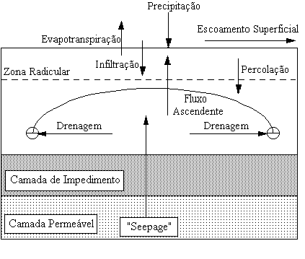
Seepage Vertical

Slide 56
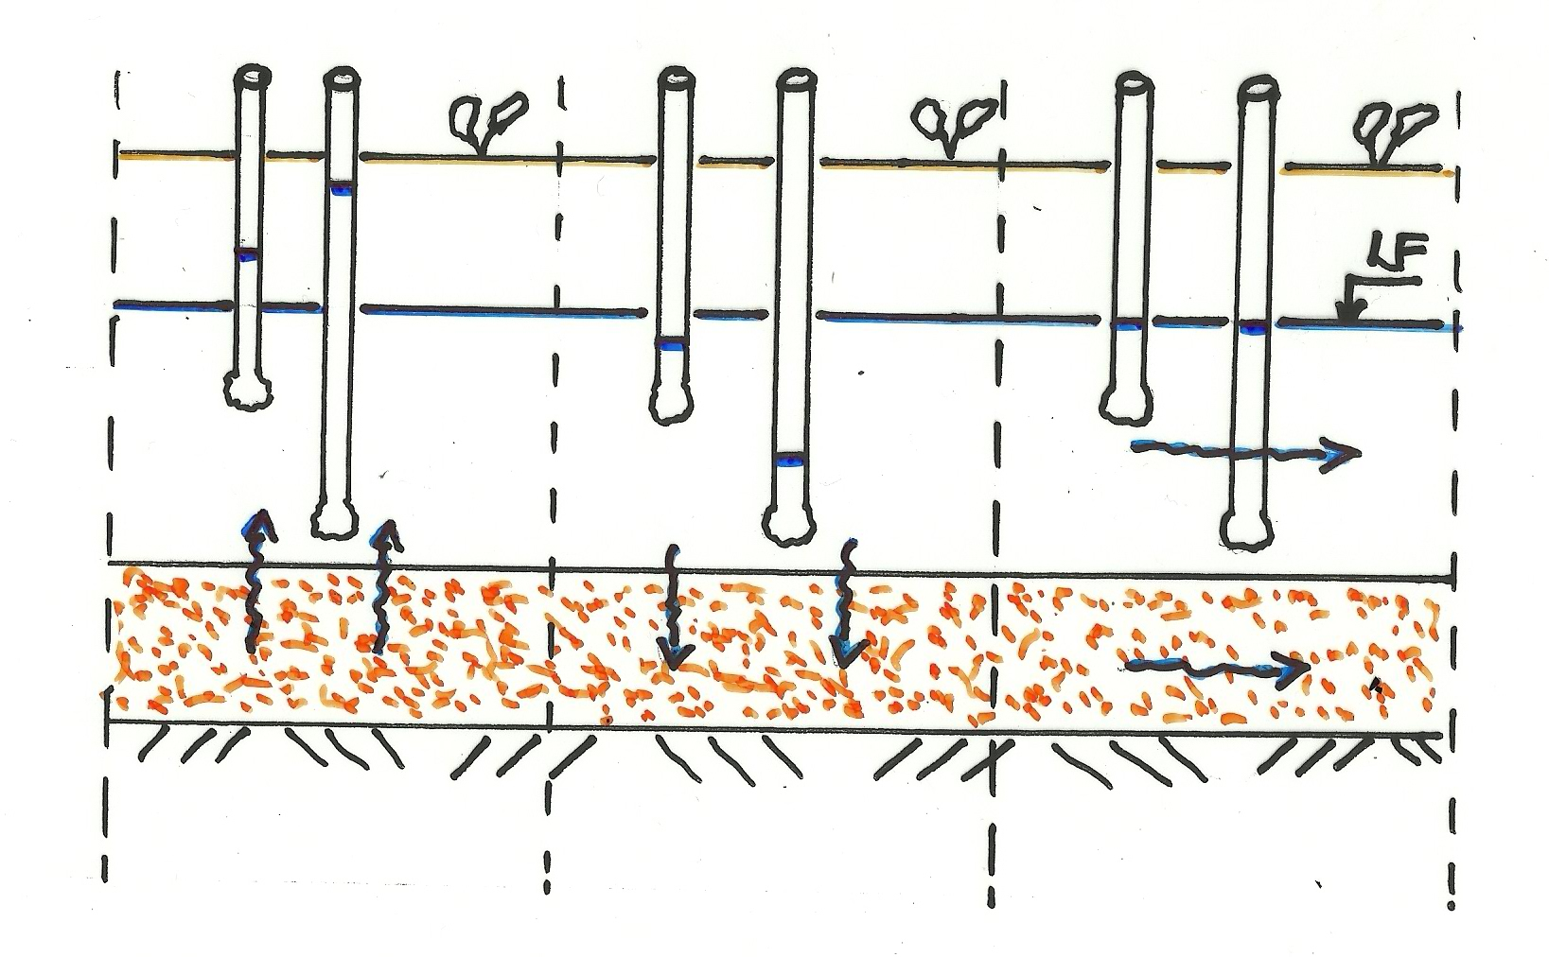
Seepage Vertical
SEEPAGE VERTICAL

Slide 57
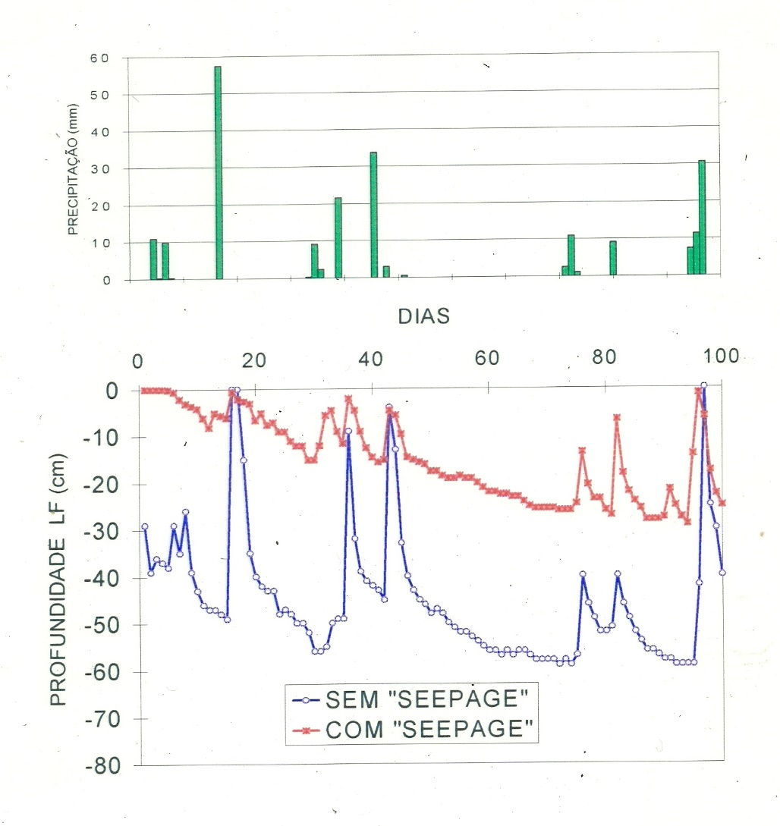
Efeitos no Solo
Chuvas

Slide 58
Como Solucionar problemas de Seepage Vertical
Providências :
- Aprofundar ao máximo o dreno de cintura, até onde a cota do rio permitir
- Usar drenos verticais de alívio

Slide 59
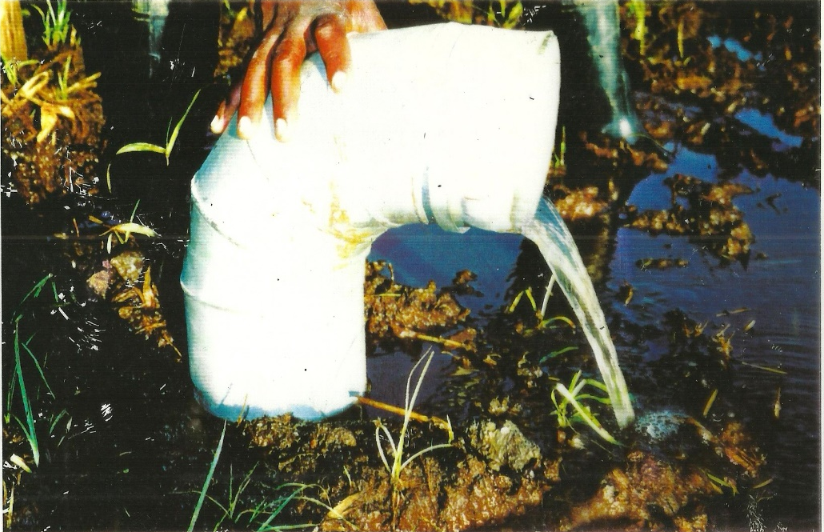
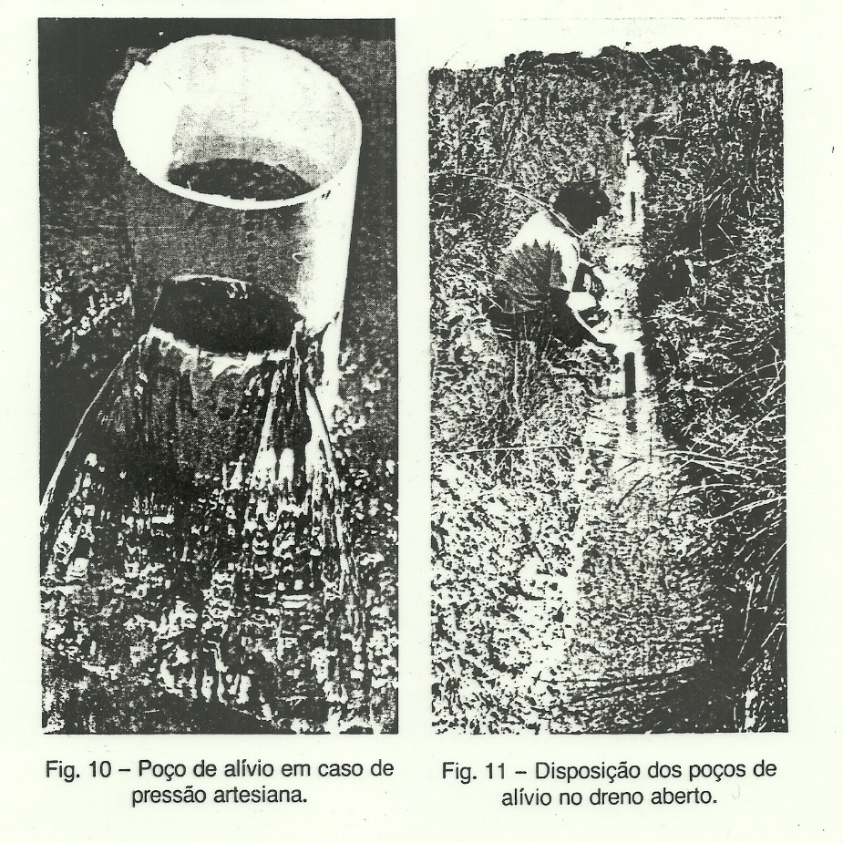
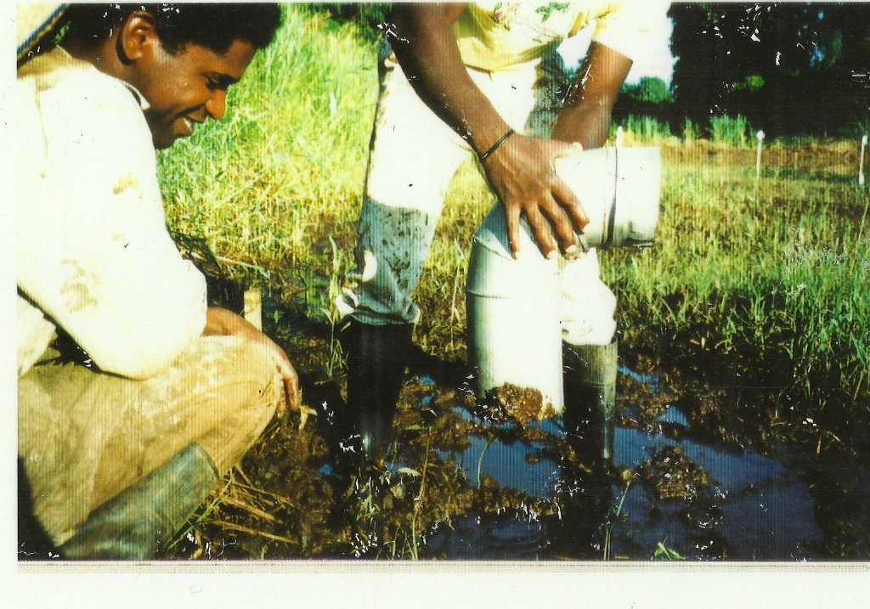
Dreno Vertical de Alívio

Slide 60
    Porosidade Drenável (α)
Definição:
Volume de água por unidade de volume do solo, que será drenado livremente por meio de rebaixamento do LF.

Slide 61
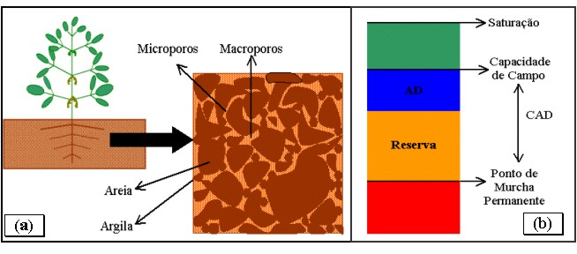
Solo – Composição Física

Slide 62

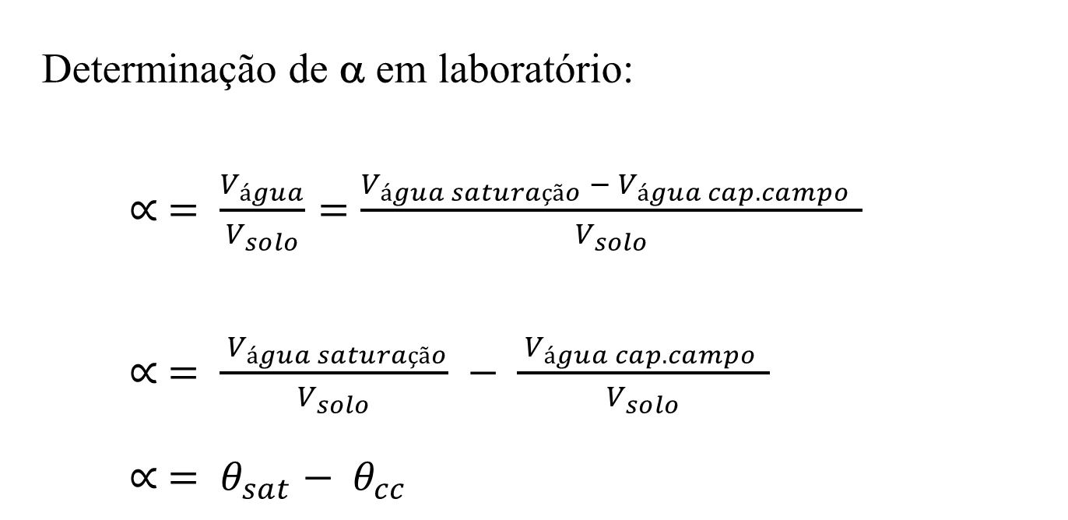
    Porosidade Drenável (α)
$$∝ = \frac{V_{água}}{V_{solo}}= \frac{h ×A}{A×∆z}=\frac{ h}{ ∆z }$$
Determinação de α em laboratório:
$∝ = \frac{V_{água}}{V_{solo}}=\frac{V_{água saturação }− V_{água cap.campo } }{V_{solo}}$
$∝ = \frac{{ V}_{água saturação}}{V_{solo}} − \frac{ V_{água cap.campo } }{V_{solo}}$
$∝ = θ_{sat}− θ_{cc}$

Slide 63
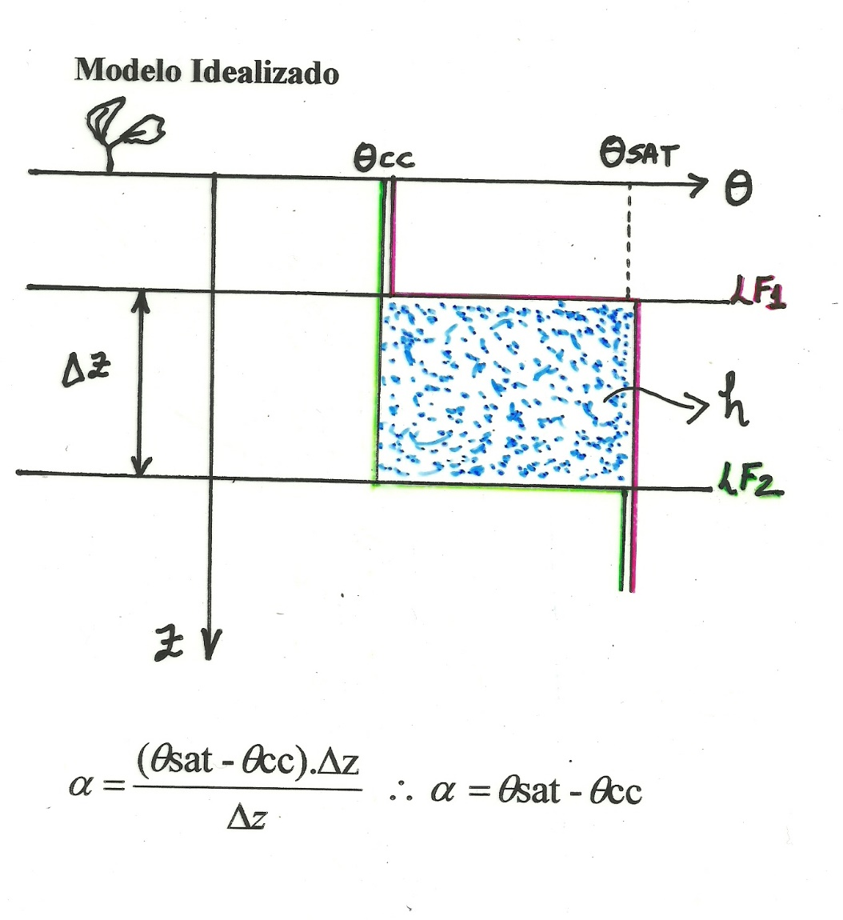
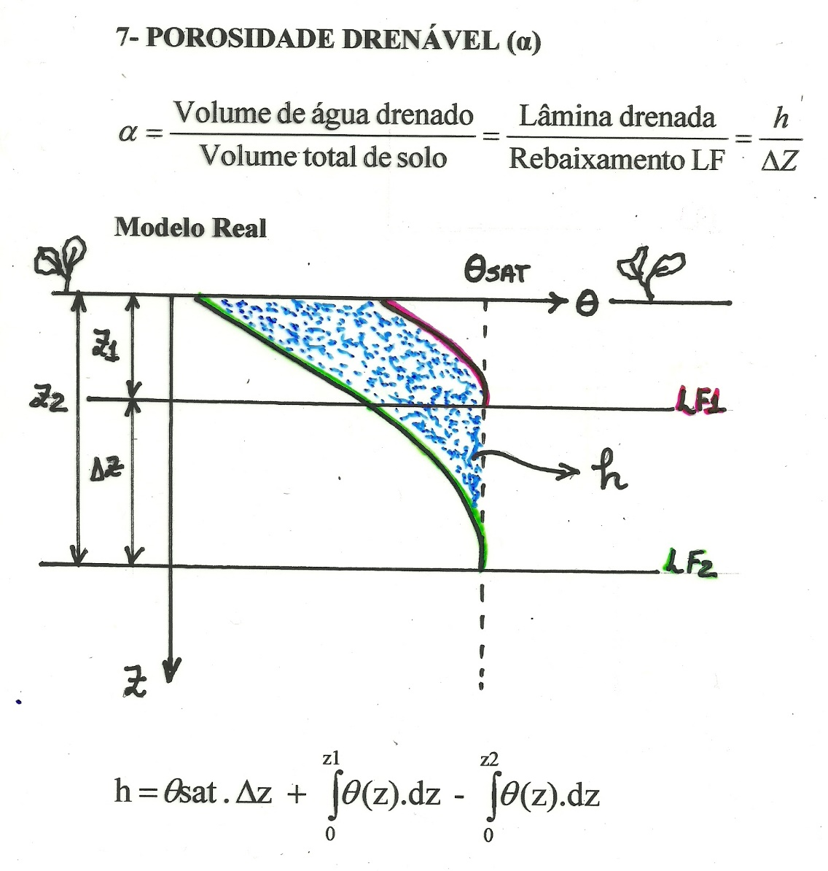
POROSIDADE DRENÁVEL (α)
Modelos de Estimativa

Slide 64

Procedimento aceitável
Fórmula de Van-Beers
Ko – condutividade hidráulica saturada do solo, cm/dia
α não afeta muito o espaçamento entre drenos, mas é importante para definir a lâmina d’água a ser drenada.
$$α (\%)=\sqrt{Ko}$$

Slide 65

Exemplos
a) Qual a lâmina d’água que escoou nas seguintes condições em um solo drenado:
Prof. LF₁ = 50 cm
Prof. LF₂ = 100 cm
α = 20%
Solução
$α=\frac{h}{∆z}$ ⇒ $h = α . ∆z$
$h =0,2 . 50$ = 10 cm
ou
h = 100 mm

Slide 66
Exemplos
b) Nas condições apresentadas a seguir, qual será a nova profundidade do lençol freático (LF₂)?
Prof. LF₁ = 100 cm
α = 10%
O solo encontrava-se na capacidade de campo e infiltraram-se 50 mm (5,0 cm) de água (chuva).

Slide 67
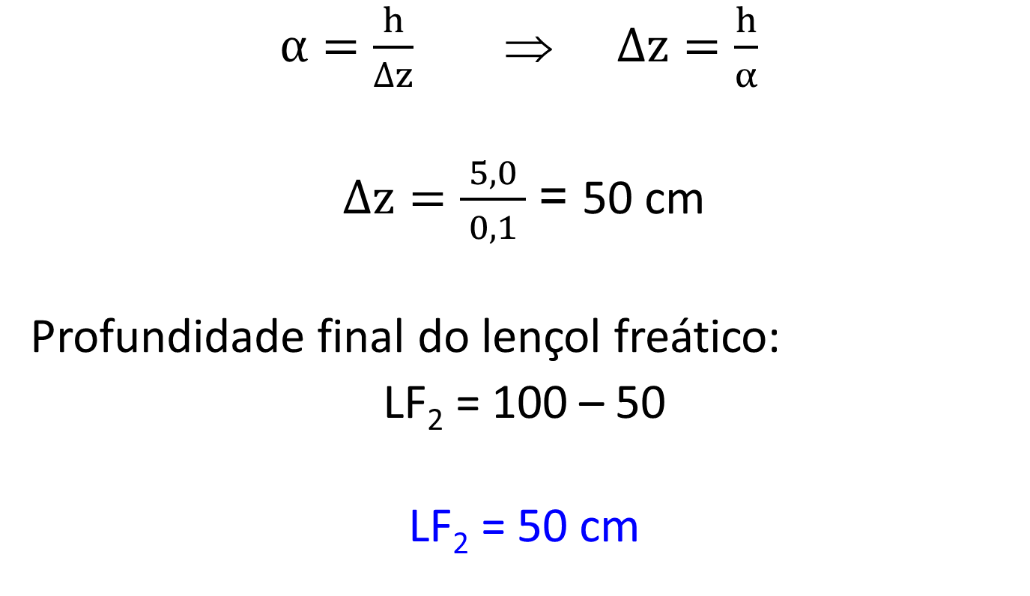
Solução
$α=\frac{h}{∆z}$ $$ $∆z=\frac{h}{α}$
$∆z=\frac{ 5,0 }{0,1}$ = 50 cm
Profundidade final do lençol freático:
LF₂ = 100 – 50
LF₂ = 50 cm

Slide 68
Exemplo – Solo com θ_{inicial} < θ_{cc}
c) Ao efetuar a leitura da umidade de um solo acima do LF, verificou-se a seguinte situação:
θ_{inicial} = 30% (0,30 cm³ cm⁻³)
θ_{s} = 47,5% (0,475 cm³ cm⁻³)
θ_{cc} = 40% (0,40 cm³ cm⁻³)
LF₁ = 1,5 m (150 cm)
Ocorreu uma chuva e 180 mm de água infiltraram-se no solo (h = 180 mm). Calcule a nova posição do lençol freático após a chuva (LF₂).

Slide 69
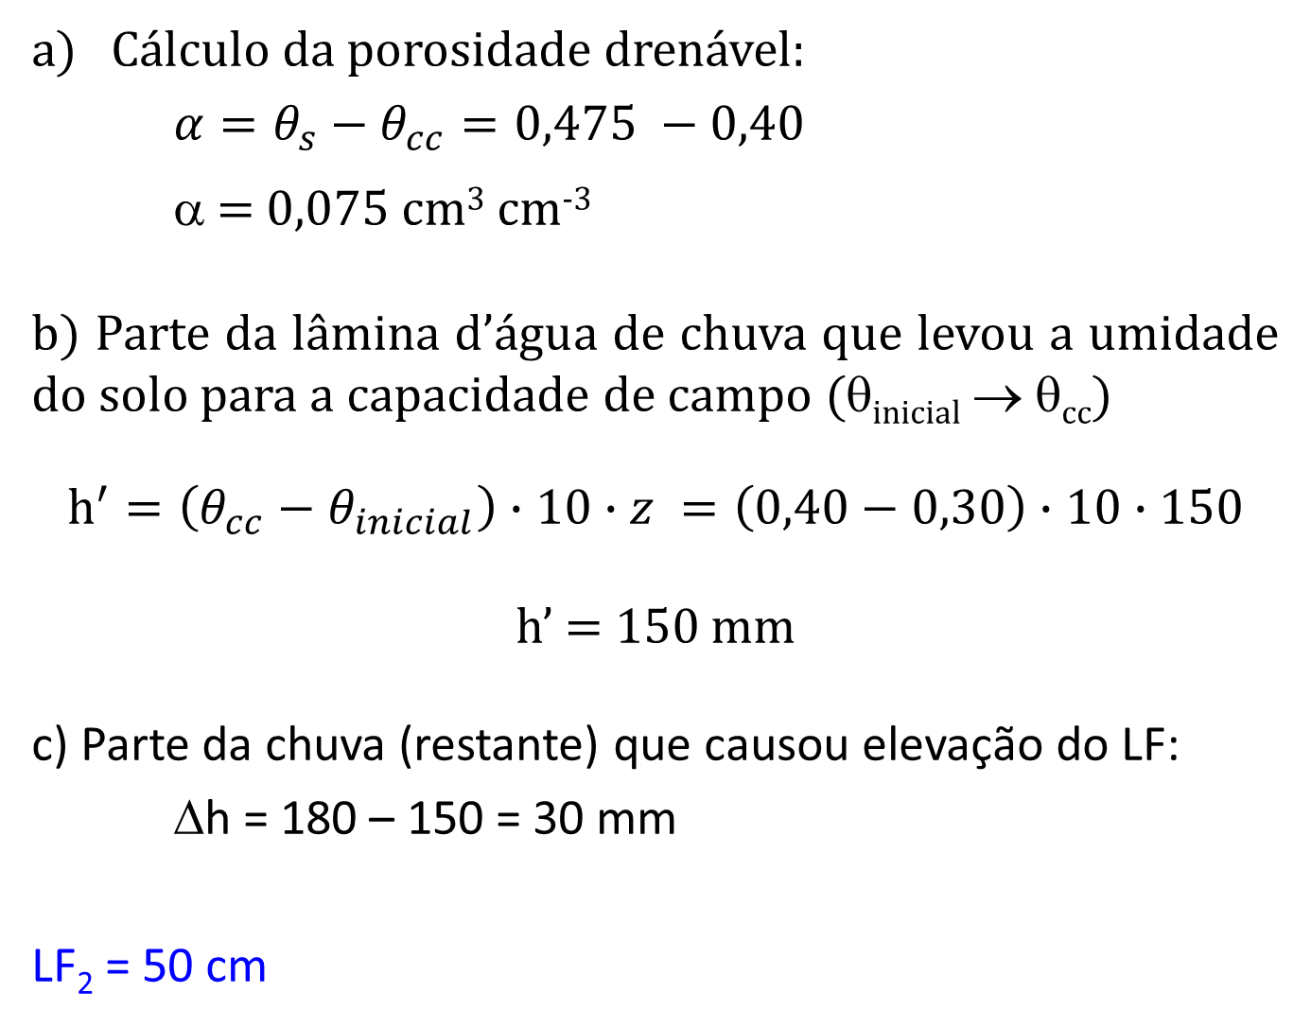
Solução
Cálculo da porosidade drenável:
$α=θ_{s}−θ_{cc}=0,475 −0,40$
α = 0,075 cm³ cm⁻³
b) Parte da lâmina d’água de chuva que levou a umidade do solo para a capacidade de campo (θ_{inicial} → θ_{cc})
$$h^{′}=\left(θ_{cc}−θ_{inicial}\right)∙10∙z =\left(0,40−0,30\right)∙10∙150$$
h’ = 150 mm
c) Parte da chuva (restante) que causou elevação do LF:
Δh = 180 – 150 = 30 mm
LF₂ = 50 cm

Slide 70

Solução
d) Cálculo da elevação do LF (Δz) e de sua nova posição (LF₂)
$α=\frac{ ∆h }{∆z}$ $$ $∆z=\frac{ ∆h }{α}$
$∆z=\frac{ 30 }{ 0,075 }=$400 mm ou 0,4 m
LF₂ = LF₁ – Δz = 1,5 – 0,4
LF₂ = 1,1 m

Slide 71

E se o solo estivesse com θ_{inicial} = θ_{cc}?
d) Cálculo da elevação do LF (Δz) e de sua nova posição (LF₂)
$α=\frac{ h }{∆z}$ $$ $∆z=\frac{h}{α}$
$∆z=\frac{ 180 }{ 0,075 }=$2400 mm ou 2,4 m
LF₂ = LF₁ – Δz = 1,5 – 2,4
LF₂ = - 0,9 m (alagamento da superfície)

Slide 72

Experimento de Henry Darcy (1856)
Movimento de soluções em colunas de areia
Δx

Slide 73

    Condutividade hidráulica do solo saturado (Ko)
Equação de Darcy – Fluxo de água em meio poroso
$q=Ko \frac{ ∆h }{∆x}$
q – fluxo de água em meio poroso, m/dia
Ko – condutividade hidráulica saturada, m/dia
ΔH – diferença de pressão entre os pontos de medição, mca
Δx – distância entre os pontos de medição, m

Slide 74
Exemplo
Calcular a velocidade com que a água se move em uma várzea não drenada com as seguintes condições:
Dados:
Ko = 0,5 m/dia θs = 50% Δh = 0,2 m Δx = 100 m
Δz = 0,2 m
L = 100 m

Slide 75

Solução
$q=0,5 \frac{ 0,2 }{ 100 }$ = 0,001 m/dia
Mas a água se desloca pelos poros.
Então, a velocidade da água é:
$V =\frac{q}{θs}=\frac{0,001}{0,50}$ → V = 0,002 m/dia

Slide 76
Exemplo
Se na várzea do Exemplo 1 forem instalados drenos com espaçamento S = 30 m, calcule a velocidade de movimento da água.
Dados: Δx = S = 30 m Δh = 1,0 m Ko = 0,5 m/dia
L = 100 m
Δh = 1,0
S = 30

Slide 77

Solução
$q=0,5 \frac{ 1,0 }{ 30 }$ = 0,015 m/dia
Velocidade da água nos poros do solo:
$V =\frac{q}{θs}=\frac{ 0,015 }{0,50}$ → V = 0,03 m/dia
(15 vezes a V anterior)

Slide 78
Métodos de Determinação de Ko
Método do permeâmetro de carga constante (laboratório)
Método do furo do trado (campo)

Slide 79

Método do Permeâmetro de Carga Constante
Teste feito em laboratório

Slide 80


Método do Permeâmetro de Carga Constante
Equação de Ko
$$Q=A∙q$$
$Q=\frac{ Vol }{t}$ $q=Ko∙\frac{ ∆h }{∆x}$
$\frac{ Vol }{t}=$ $A∙Ko∙\frac{ ∆h }{∆x}$
$$Ko=\frac{ Vol∙∆x }{ t∙A∙∆h }$$

Slide 81
Método do Furo do Trado
O método amostra um volume de solo com raio de 40 cm em torno do poço, que vai da posição estática do LF até 20 cm abaixo do fundo do poço
Passos:
  Escavação de um poço de observação na várzea
  Instalação da estrutura de medição
  Retirada de água do poço
  Anotação do tempo para a água do LF subir 10 cm no poço

Slide 82

Método do furo do trado

Slide 83
Exemplo – Método do Furo do Trado
W = 30 cm
Z = 160 cm
Y’0 = 140 cm
Y’T = 130 cm
G = 50 cm
r = 40 cm
Δt = 750 s

Slide 84

Cálculo de Ko – Método do Furo do Trado
Y0 = Y’0 – W = 140 – 30 = 110 m
YT = Y’T – W = 130 – 30 = 100 cm
ΔY = Y0 – YT = 140 -130 cm
ΔY = 10 cm
H = Z – W = 160 – 30 = 130 cm
H/2 = 65 cm
$\text{Y}\text{ =}\frac{ Y0+YT }{2}=\frac{ 110+100 }{2}$ = 105
Verificação:
G = 50 cm (G < H/2; G ≠ 0)

Slide 85

Exemplo – Método do Furo do Trado
G > H/2:
$$K_{0}=\frac{4000∙{40}^{2} }{ \left(130+20∙40\right)∙\left(2−\frac{105}{130}\right)∙105 }∙\frac{10}{750}$$
Ko = m/dia
G = 0
$$K_{0}=\frac{3600∙{40}^{2} }{ \left(130+10∙40\right)∙\left(2−\frac{105}{130}\right)∙105 }∙\frac{10}{750}$$
Ko = m/dia
0 < G < H/2: Ko = média dos anteriores
Ko =

Slide 87
Referências
Aeração do solo: https://www.growinglawns.com/aerate-and-re-seed-your-lawn/
Trafegabilidade:https://images.app.goo.gl/c2dw566J5Sahk98e8
Erosão:https://conhecimentocientifico.r7.com/erosao-o-que-e-o-que-causa-e-quais-as-consequencias-para-a-terra/
Salinidade:https://fatosefotosdacaatinga.blogspot.com/2012/11/os-efeitos-da-salinidade-nos-solos-da.html
Drenagem Profunda: http://files.labtopope.webnode.com/200000260-4bd214cc89/Drenagem_Aula%2007.pdf
Drenagem Superficial: https://images.app.goo.gl/Vp4gSd4yusjpdXNV7
Levantamento Topografico: https://images.app.goo.gl/hXbNDA8yo9QyFnvZ6
Neossolo Flúvico: https://images.app.goo.gl/Ej5TMXiiCLjb9TMw7
Neossolo quartzarênico: https://www.researchgate.net/publication/309758050_Depositos_Tecnogenicos_Genese_Morfologias_e_Dinamica
Organossolo (turfa) :https://images.app.goo.gl/GM6iPTDwFURb6DcR7
Gleissolos:https://images.app.goo.gl/ESwykNsGEhgq95JT8
Planossolo: https://images.app.goo.gl/eFGDWuz6QP97F2fp7
Permeametros: https://images.app.goo.gl/u9UCXvrj5gdu7B4D7
Exemplos de Trados :https://images.app.goo.gl/2XmNSyrYzgjuWYUf8

